Slide 1
Vzdělávací oblast: Jazyk a jazyková komunikace Vyučovací předmět: Český jazyk a literatura Ročník: 9. ročník Anotace: Ladislav Fuks životopis, romány, charakteristika románů Spalovač mrtvol a pan Theodor Mundstock, ukázka Podpora vzdělávání v ZŠ Židlochovice Autor materiálu: Mgr. Petra Karpíšková Vytvořeno: únor 2012

Slide 2
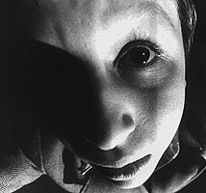
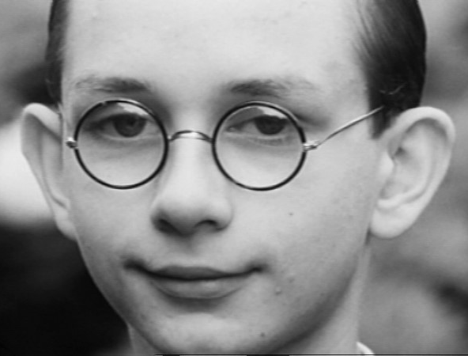
Ladislav Fuks
Spalovač mrtvol

Slide 3
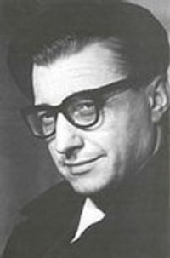
Ladislav Fuks
(1923-1994)
autor psychologické prózy
Téma: úzkost člověka ohrožovaného nesvobodou a násilím
Psal o druhé světové válce a holokaustu.
dílo je autobiografické
téměř všemi jeho knihami prochází figura slabého hocha, žijícího ve svém vnitřním světě a toužícího po přátelství

Slide 4
Narodil se 24. září 1923 v Praze.
Otřásla jím perzekuce židovských spolužáků.
Vystudoval filosofickou fakultu na Karlově univerzitě - obory filozofie, psychologie a dějiny umění.
Vydal jako svou první knihu odbornou publikaci Zámek Kynžvart – historie a přítomnost. Od r.1959 pracoval jako odborný pracovník v Národní galerii v Praze.
Byl zastáncem komunistického režimu, sledovala ho STB (psal si deníky)
Žil osaměle, 1964 se oženil s bohatou Italkou Giulianou Limiti, krátce po svatbě od ženy odešel, byl hospitalizován na psychiatrii.
Zemřel 19. 8. 1993 v Praze.
.

Slide 5
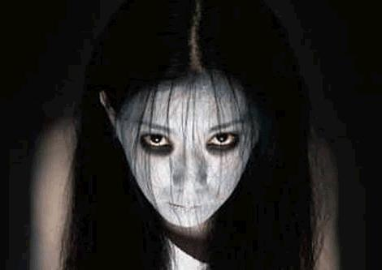
Pan Theodor Mundstock (1963)
Mí černovlasí bratři (1964)
Spalovač mrtvol (1967)
Myši Natálie Mooshabrové (1970)

Slide 6
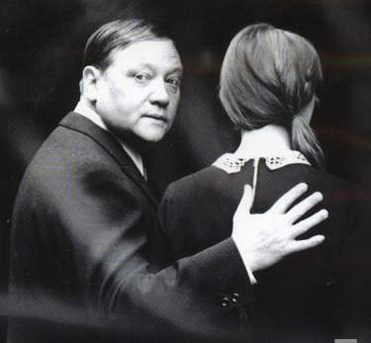
Spalovač mrtvol (1967)
psychologický hororový román
Hlavní hrdina: pracovník krematoria Karel Kopfrkingl
Nacista
Zavraždí celou svou rodinu, manželku, syna (dcera mu však uteče)
Věří, že je smrtí očistí.
Zfilmováno roku 1967 Jurajem Herzem v hlavní roli s Rudolfem Hrušínským

Slide 7
Pan Theodor Mundstock (1963)
psychologický román o osudu pražského Žida, který se bojí transportu do koncentračního tábora
rozhodne se připravovat na budoucí situaci (např. spí na pryčně, moří se hladem a tahá těžké věci)
Má halucinace a mluví se svým stínem.
Transportu se nedožije, přejede jej auto a zemře.
Román zobrazuje, jak obyčejného člověka ponižuje strach.

Slide 8
Použité zdroje
FUKS, Ladislav. Spalovač mrtvol. Vyd. 4., V EMG 2. V Praze: Pro edici Světová literatura Lidových novin vydalo nakl. Euromedia Group, 2005, 127 s. Světová literatura Lidových novin. ISBN 80-869-3820-4.
FUKS, Ladislav. 3. vyd. Praha: Československý spisovatel, 1985, 193 s.
Ladislav Fuks. In: Wikipedia: the free encyclopedia [online]. San Francisco (CA): Wikimedia Foundation, 2001-, 10. 2. 2012 [cit. 2012-04-30]. Dostupné z: http://cs.wikipedia.org/wiki/Ladislav_Fuks
Obrázky [cit. 20. 2. 2012]
http://www.akce.cz/data/image/348/profile-spalovac-mrtvol-3.jpg
http://www.dvdbeaver.com/film/DVDReviews21/a%20Juraj%20Herz%20The%20Cremator%20Spalovac%20mrtvol%20DVD/a%20Juraj%20Herz%20The%20Cremator%20Spalovac%20mrtvol%20DVD%20PDVD_008.jpg
http://filmin.cz/wp-content/uploads/2012/01/spalovac-mrtvol-1968-jan-kraus-214x200.jpg
http://nd04.jxs.cz/602/292/a813d3080c_71448820_o2.jpg
http://img.radio.cz/pictures/spisovatele/fuks_ladislav2x.jpg
http://www.dkmoas.cz/wpimages/spalovac.jpg

